Slide 1


BÁO CÁO QUẢN LÝ AN TOÀN THÁNG 04 NĂM 2025 (LĨNH VỰC KỸ THUẬT VÀ BẢO DƯỠNG TÀU BAY) Hà Nội, ngày 08 tháng 05 năm 2025
ỦY BAN AN TOÀN HÀNG KHÔNG
TỔ CÔNG TÁC AN TOÀN KỸ THUẬT - SAG2


Slide 2

NỘI DUNG BÁO CÁO
Tình hình thực hiện an toàn - Bộ chỉ số thực hiện an toàn - KPIs.
Các vụ việc an toàn khác.
Chương trình đánh giá an toàn - chất lượng
Rà soát TBKL SAG 2
Đề xuất và kiến nghị
Phụ lục.

Slide 3
1. Tình hình sự cố, vụ việc an toàn (MOR M&E) & KPI
CHỈ SỐ 1.1 - TỶ LỆ SỰ CỐ MỨC A, B, C, D LĨNH VỰC KỸ THUẬT
Đánh giá:
Tháng 04/2025 có 02 sự cố mức D, tăng 02 vụ so với tháng trước và tăng 02 vụ so với cùng kỳ năm 2024.
KPI tháng 04/2025 là 1.77 sự cố/10000 B; tăng 1.77 điểm so với tháng trước và tăng 1.77 điểm so với cùng kỳ 2024. Không đạt mục tiêu năm 2025 là 0.15 báo cáo/10000 CB.
04 tháng đầu năm 2025 có 03 sự cố mức D, tăng 03 sự cố tương ứng tăng 0.66 điểm so với cùng kỳ năm 2024. KPI năm 2025 là 0.66, không đạt mục tiêu
Note: Tính cả các vụ việc liên quan đến sai lỗi con người, FOD….

Slide 4
Bảng tổng hợp vụ việc mức D tháng 04/2025
TT | Thời gian | Loại tầu bay/ Số đăng ký/ Chặng bay | Nội dung sự cố | Phân loại
1 | 13/04 | A350 VN-A899 VN607 SGN-BKK | Theo báo cáo của cơ trưởng, trong khi bay bằng, cảnh báo "ENG 1 STALL” xuất hiện trong 3 giây. Tổ bay quyết định cho tàu quay lại SGN để kiểm tra. Thực hiện VISUAL CHECK động cơ số 1 không phát hiện hỏng hóc. Tiến hành C/O BSI OF ENG #1 AFTER STALL, phát hiện hỏng hóc tại HPC STG 3 BLADE. Tàu dừng bay chờ thay động cơ (REF.BSI REPORT #BSI02-250219) | D
2 | 20/04 | A321 VN-A621 VN1715 HAN-VII | Cơ trưởng báo cáo, trong khi lấy độ cao, xuất hiện cảnh báo "ENG 1 HIGH VIBRATION" và VIB WAS 7.5 AT 8000 FT. ENG 1 INSPECTION WAS DEPLOYED & FOUND ONE BLADE OF HPT1 WAS MISSING MATERIAL IN AREA A AND B; A/C GROUNDED FOR ENGINE CHANGE./. | D

Slide 5
1. Tình hình sự cố, vụ việc an toàn (MOR M&E) & KPI
CHỈ SỐ 1.2 - TỶ LỆ VỤ VIỆC MỨC E
Đánh giá:
Tháng 04/2025 có 02 vụ việc phải báo cáo, bằng số vụ so với tháng trước và tăng 01 vụ việc so với cùng kỳ năm 2024.
KPI tháng 04/2025 là 1.77 vụ việc/10000 CB; giảm 0.01 điểm so với tháng trước và tăng 0.80 điểm so với cùng kỳ 2024. Đạt mục tiêu năm 2025 là 4.10 vụ việc/10000 CB.
04 tháng đầu năm 2025 có 09 sự cố vụ việc, giảm 01 vụ việc tương ứng giảm 0.31 điểm so với cùng kỳ năm 2024. KPI năm 2025 là 1.98, đạt mục tiêu.

Slide 6
Bảng tổng hợp vụ việc mức E tháng 04/2025
TT | Thời gian | Loại tầu bay/ Số đăng ký/ Chặng bay | Nội dung sự cố | Phân loại
1 | 05/04 | ATR72 VN-B223 VN1884 VCS-SGN | Cơ trưởng báo cáo, trong quá trình T/O, xuất hiện cảnh báo "CONFIG" + "FLT CTL". Cơ trưởng quyết định hủy T/O. Thực hiện thay thế LH TRIM ELEVATOR. Tàu bay đưa vào tiếp tục khai thác ngày 06/04/2025. | E
2 | 16/04 | A321 VN-A357 VN486 CXR-NKG | Quá trình khởi động động cơ SPARK AND SMOKE WERE OBSERVED AT THE LOWER SECTION OF ENGINE #1. Thực hiện C/O INSPECTION phát hiện AIR STARTER MOTOR FAILURE. Tiến hành thay thế STARTER MOTER OF ENG 1 IAW AMM:80-13-000/400-010-B REV 01FEB25. Thực hiện ENG 1 RUN UP CHECKED AND LEAK CHECK SATIS REF AMM:71-00-00-710-022-B. Tàu bay tiếp tục đưa vào khai thác cùng ngày. | E

Slide 7
1. Tình hình sự cố, vụ việc an toàn (MOR M&E) & KPI
CHỈ SỐ 1.3 - TỶ LỆ SỰ CỐ VỤ VIỆC TRONG BẢO DƯỠNG TÀU BAY
Đánh giá:
Tháng 04/2025 có 00 sự cố vụ việc trong bảo dưỡng, bằng số sự cố so với tháng trước và bằng sự cố cùng kỳ năm 2024.
KPI tháng 04/2025 là 0.00 báo cáo/10000 CB; bằng số điểm so với tháng trước và bằng số điểm so với cùng kỳ 2024. Đạt mục tiêu năm 2025 là 0.22 báo cáo/10000 CB.
04 tháng đầu năm 2025 có 00 sự cố vụ việc, giảm 02 vụ việc tương ứng giảm 0.46 điểm so với cùng kỳ năm 2024. KPI năm 2025 là 0.00, đạt mục tiêu.

Slide 8
1. Tình hình sự cố, vụ việc an toàn (MOR M&E) & KPI
CHỈ SỐ 1.4 - TỶ LỆ SỰ CỐ, VỤ VIỆC DO SAI LỖI CON NGƯỜI
Đánh giá:
Tháng 04/2025 có 01 sự cố do sai lỗi con người, tăng 01 sự cố tháng trước và tăng 01 sự cố so với cùng kỳ năm 2024.
KPI tháng 04/2025 là 0.89 sự cố/10000 CB; tăng 0.89 điểm so với tháng trước và tăng 0.89 điểm so với cùng kỳ 2024. Đạt mục tiêu năm 2025 là 1.02 sự cố/10000 CB.
04 tháng đầu năm 2025 có 03 sự cố, giảm 02 sự cố tương ứng giảm 0.48 điểm so với cùng kỳ năm 2024. KPI năm 2025 là 0.66, đạt mục tiêu.
Notes:
Vụ B225 quên rút chèn và B218 ấn nhầm dập cháy động cơ

Slide 9
Vụ việc sai lỗi bảo dưỡng do con người tháng 04/2025
TT | Thời gian | Loại tầu bay/ Số đăng ký/ Chặng bay | Nội dung sự cố
1 | 17/04 | A350 VN-A899 | Nhân viên lái xe kéo tàu bay VN-A899 từ HG#1 tới bãi đỗ số 4A thuộc sân đỗ VAECO HCM. NV chỉ huy kéo đẩy kiểm tra và phát hiện có dấu hiệu over steering (oversteer bracket đã bị cong) do khi kéo vượt quá giới hạn góc kéo cho phép. Sau khi quá trình kéo đẩy tàu bay hoàn tất, càng mũi được tiếp tục kiểm tra thêm và chỉ cần thay thế oversteer bracket bị cong

Slide 10
1. Tình hình sự cố, vụ việc an toàn (MOR M&E) & KPI
CHỈ SỐ 2.1 - TỶ LỆ NHÂN NHƯỢNG TÀU BAY LOẠI 1 (MEL, CDL, AMM, SRM)
Đánh giá:
Tháng 04/2025 đã cấp 07 NN (02KT+05VT), giảm 03 NN so với tháng trước và giảm 46 NN so với cùng kỳ năm 2024.
KPI tháng 04/2025 là 6.21 NN/10000 CB, giảm 2.70 điểm so với tháng trước và giảm 45.32 điểm so với cùng kỳ 2024. Đạt mục tiêu năm 2025 là 25.21 NN/10000CB.
04 tháng đầu năm 2025 đã cấp 48 NN, giảm 139 NN việc tương ứng giảm 32.23 điểm so với cùng kỳ năm 2024. KPI năm 2025 là 10.55, đạt mục tiêu.
Notes:
7 B787; 9 A321; 3 AMP Task

Slide 11
Bảng tổng hợp nhân nhượng loại 1 tháng 04/2025
ID | A/C Reg. | Concess. No. | Reason | Conc. Type | ADD No | REF | Contents | Issue Date | Issue by
1 | A879 | VN-A879-HVN-14Apr2025 | Part Long Lead Time | Loại 1 | B567 | MEL 24-22-01-03A | STS MSG: ELEC GEN SYS L2 | 14 April 2025 | CAAV
2 | A879 | 879-03/25 | Part Long Lead Time | Loại 1 | B566 | MEL25-63-02 | FASTEN SEATBELT SIGNS INDICATOR AT SEAT 4A INOP | 17 April 2025 | SQD
3 | A862 | 862-05/25 | Part Long Lead Time | Loại 1 | B1331 | MEL 28-22-02A | STS MSG FUEL PUMP CENTER R | 19 April 2025 | SQD
4 | A619 | HVN/VN-A619/2025-04-25 | Part Long Lead Time | Loại 1 | B794 | MCDL 27-15 | SEAL OF FIX FAIRING 633EB, 631EB, 531EB, 532EB, 533EB DAMAGED | 25 April 2025 | CAAV
5 | A862 | HVN/VN-A862/2025-04-24 | Part Long Lead Time | Loại 1 | B1331 | MEL 28-22-02A | FUEL PUMP CENTER R | 24 April 2025 | CAAV
6 | A396 | 396-02/25 | Difficult troubleshooting | Loại 1 | B1048 | MEL 52-07-01A | CABIN DOOR 2R PERMANETLY INDICATOR OPEN ON THE DOOR/OXY SD PAGE | 29/Apr/2025 | SQD
7 | A862 | HVN/VN-A862/2025-04-29/02 | Other | Loại 1 | B1331 | MEL 28-22-02A | FUEL PUMP CENTER R | 29/Apr/2025 | CAAV

Slide 12
1. Tình hình sự cố, vụ việc an toàn (MOR M&E) & KPI
CHỈ SỐ 2.2 - TỶ LỆ NHÂN NHƯỢNG TÀU BAY LOẠI 2…7 (AMS, CMS, MME, AMP…)
Đánh giá:
Tháng 04/2025 đã cấp 22 NN, giảm 09 NN so với tháng trước và giảm 31 NN so với cùng kỳ năm 2024.
KPI tháng 04/2025 là 19.52 NN/10000 CB, giảm 8.09 điểm so với tháng trước và giảm 32.01 điểm so với cùng kỳ 2024. Đạt mục tiêu năm 2025 là 24.20 NN/10000CB.
04 tháng đầu năm 2025 đã cấp 114 NN, giảm 73 vụ việc tương ứng giảm 17.71 điểm so với cùng kỳ năm 2024. KPI năm 2025 là 25.07, không đạt mục tiêu.
Notes:
7 B787; 9 A321; 3 AMP Task

Slide 13
1. Tình hình sự cố, vụ việc an toàn (MOR M&E) & KPI
CHỈ SỐ 3 – TỶ LỆ SỰ CỐ, VỤ VIỆC GIÁN ĐOẠN KHAI THÁC VÌ LÝ DO KỸ THUẬT
Đánh giá:
Tháng 04/2025 xảy ra 07 vụ việc tàu bay GĐKT vì lý do KT (01R/TO+06GTB), tăng 02 vụ so với tháng trước và giảm 02 vụ so với cùng kỳ 2024.
KPI tháng 04/2025 là 6.21 vụ/10000CB, tăng 1.76 điểm so với tháng trước và giảm 2.54 điểm so với cùng kỳ 2024. Đạt mục tiêu năm 2025 là 7.28 vụ/ 10000 CB.
04 tháng đầu năm 2025 có 33 sự kiện GĐKT, giảm 04 vụ việc tương ứng giảm 1.20 điểm so với cùng kỳ năm 2024. KPI năm 2025 là 7.26, đạt mục tiêu.
Notes:
RTO: B223 TO Configue

Slide 14
Bảng tổng hợp sự kiện gián đoạn khai thác do nguyên nhân kỹ thuật tháng 04/2025
STT | A/C | Fleet | Date | STA | Flight | Route | Event | Reason | Action taken | ATA | Engneering Assessment
1 | B787 | A864 | 24/04 | FRA | VN36 | FRA-HAN | OGTB | CAPT REPORT EICAS "CREW OXYGEN LOW" A/C GTB | AFTER CHK FCOM LIMIT -SATIS. C/O RAISED ADD "CREW OXYGEN LOW" | 35 | Tàu hiện thỉ áp suất là 590psi, thấp hơn ngưỡng cảnh bảo đặt AHM là 600psi, dẫn đến cảnh báo ""CREW OXYGEN LOW"" phải mở MEL và có yêu cầu Main: Kiểm tra áp suất oxy trên Gauge đảm bảo trên mức yêu cầu cho tổ bay. Kiểm tra leak, không phát hiện bất thường. Thay 2 OXYGEN CYLINDER; Captain Mask và Stowage theo dõi cho kêt quả tốt. ĐTC: Lịch sử có trường hợp crew oxy leak gây Delay cho tàu A866 Oct2021 do mất nhiều thời gian khi thay bottle, mask và kiểm tra leak. Bình oxy đã từng thay US 58 khối, tuy nhiên trong hoạt động khai thác, quá trình test thực hiện trước mỗi chuyến bay sẽ làm leak oxy. MCC theo dõi AHM, khi thấy áp suất gần ngưỡng 800 psi (dưới 800 sẽ có alert, 600 có Advisory) sẽ thực hiện thay khi tàu ở Mainbay. Mask đã từng thay 07 khối, MTBUR 115,385 lớn hơn RSPL 50000 Stowage đã từng thay 15 khối, MTBUR 75,273 lớn hơn RSPL 40000
2 | A321 | A608 | 24/04 | HAN | VN157 | HAN-DAD | RTO | A/C GTB DUE TO APPEAR MSG ”FUEL ENG 2 LP VALVE FAULT”. | C/O REPLACED FUEL LPV ACT AND PMA. C/O ENG 2 RUN UP -> CHECK SATIS. | 79 | Động cơ V16402 có TSN/CSN = 32666/18818; TSO/CSO = 10598/7380. Khối PMA bị hỏng là gốc của động cơ, chưa sửa chữa lần nào. Thiết bị có độ tin cậy cao. Theo thống kê từ năm 2021 tới 2024 chỉ có 3 trường hợp tháo ngoài kế hoạch được xác định do hỏng hóc phải gửi đi sửa chữa. Ban KT đang yêu cầu cung cấp QAR chuyến VN157 cho P&W để làm rõ nguyên nhân hỏng hóc. Sẽ tiếp tục cập nhật.
3 | A321 | A512 | 23/04 | HAN | VN7197 | HAN-DAD | OGTB | During pushback appeared MSG: ENG#1 start vlv fault (start vlv not closed) | C/O REPLACED STARTER VALVE IAW AMM 80-11-03-000/400-801-A (REV:01/FEB/2025) SATIS | 80 | Dữ liệu độ tin cậy. + Từ 2015-nay khối SAV được thay 17 lần ngoài KH (2020, 2021: 2, 2022: 1, 2023: 8, 2024: 3, 2025: 1). MTBUR = 10,400 FH. Trong đó có 1 số lần thay chủ động theo yêu cầu AD CAAV-28-07-2020 R03 liên quan đến hệ thống khởi động. + Khối SAV trên ENG#1 A512 hỏng hóc có S/N: 3MNAJ00159, TSN/CSN = 5957 FH/3068 FC, TSR/CSR = 2236 FH /1163 FC được lắp lên tàu từ T9/2024. Trước đó SAV này được gửi đi sửa chữa do phát hiện vết dent trên body Valve. Đối với trường hợp này, VAECO đã tiến hành kiểm tra khối SAV không phát hiện hỏng hóc bên ngoài và không phát hiện FOD, và động thời quay manually không được. Ngoài ra động cơ này đã được thực hiện nâng cấp HPV Seal từ tháng 9/2024 để tránh việc bong và rơi seal gây kẹt Valve à do đó khả năng hỏng hóc cơ cấu cơ bên trong SAV, it xảy ra. Tiếp tục theo dõi và phối hợp ban QLVT lấy SFR để xác định nguyên nhân.

Slide 15
Bảng tổng hợp sự kiện gián đoạn khai thác do nguyên nhân kỹ thuật tháng 04/2025
STT | A/C | Fleet | Date | STA | Flight | Route | Event | Reason | Action taken | ATA | Engneering Assessment
4 | A321 | A325 | 16/04 | PNH | VN920 | PNH-VTE | OGTB | A/C MSG PACK 1 REGULAR FAULT | CRS OF K6 C/O RESET, MGS GONE | 21 | Theo báo cáo, khi xuất hiện msg thì TSV đã hướng dẫn tổ bay reset để tránh quay lại tuy nhiên tổ bay vẫn quyết định quay lại. Trong quá trình quay lại, tổ bay thực hiện reset thì msg biến mất. Thợ máy đã tiến hành kiểm tra và không phát hiện failuire msg, tàu khai thác bình thường và chưa xuất hiện lại. Đánh giá trường hợp này có thể là báo giả và do chưa có sự phối hợp tốt giữa tổ bay và trực TSV. Cần rút kinh nghiệm thêm với tổ bay.
5 | B787 | A877 | 14/04 | DEL | VN980 | DEL-HAN | OGTB | VN980 DEL-HAN ON GROUND TURN BACK DUE TO LEFT RAM AIR FAN FAULT. | A/C DISPATCH WITH MEL 21-52-12-01 FOR L/H RAM AIR FAN INOP AND ADD MORE FUEL (2509KG). | 21 | "Thực hiện thay RAF đê khắc phục. Khối tháo xuống SN 7200800 là khối còn trong bảo hành. Trước đó, để chuẩn bị tàu VIP, ngày 4Apr tàu đã được làm nôi dung kiểm tra RAF, đo dòng khi qua RAF Trươc đó cũng không có các MMG đến RAF. Cần có thêm SFR để đánh giá thêm hỏng hóc của SN này. Hỏng hóc của RAF có thể do khai thác ở môi trường high dust, insects, FOD, pollution gây tắc dòng khí ở HX (gây thiếu dòng khí cho RAF) hoặc là RAF hoạt động với cường độ cao và làm hỏng RAF. Giải pháp hiện là kiểm tra và rửa HX: EO-2020-2265/66 B787 -9: ở interval 2000FH. 787-SL-21-003/006 (ban hành FON 20/36) reduce pack operation, sử dụng ground air. Tàu cũng đã rủa bằng phương pháp ACTIVE FLUSH ngày 4Mar2025"

Slide 16
Bảng tổng hợp sự kiện gián đoạn khai thác do nguyên nhân kỹ thuật tháng 04/2025
STT | A/C | Fleet | Date | STA | Flight | Route | Event | Reason | Action taken | ATA | Engneering Assessment
6 | ATR72 | B223 | 05/04 | VCS | VN1884 | SGN-VCS | OGTB | DURING TAKE OFF CAPT INFORMED A/C HAS WARNING CONFIG; FLT CONTROL APPEARED, A/C REJECT TAKE OFF AND THEN DEFECT DISAPPEAR , A/C NORMAL AND CAPT DECIDED RETURN TO THE RUNWAY FOR TAKE OFF AGAIN | C/O REPLACEMENT LH TRIM ELEVATOR IAW MP ATR-A-27-32-40-00001-520A-A ; ATR-A-27-32-40-00001-720A-A. CHECKED SATIS ENG #1 : START A : IGNITER RPLD REF : 74-21-60-A1001-520/720A REV 01/2025 CHK SATIS | 27 | Hỏng hóc chỉ xảy ra trên B223, đã thực hiện nhiều lần theo hướng dẫn của ATR như thay thế các thiết bị, kiểm tra dây, connector nhưng không khắc phục được hỏng hóc. + Với 02 lần GTB ngày 09/12/2024 và 04/01/2025: Nghi ngờ do Inverter 1 bị lỗi gây ảnh hưởng đến cấp nguồn điện. Khối inverter này đang gửi đi shop và chờ SFR + Với 01 lần RTO ngày 16/02/2025: Nguyên nhân do khối trim indicator trong kho bị lỗi, theo SFR => Fault confirmed + Với 01 RTO ngày 06/04/2025: Nghi ngờ do khối LH elevator trim actuator lắp lên từ ngày 14/01/2025 có vấn đề (Do khi thợ máy thực hiện test thì phát hiện khối này bị nóng lên và hoạt động không ổn định khi pitch trim có giá trị lớn hơn hoặc bằng 1.3 ). Khối này được Ban QLVT mua cũ từ đối tác, lần đi shop gần nhất là thực hiện OVH vào May/2024 (TSN &CSN =UNK) => Đang chờ SFR khối này.
7 | B787 | A879 | 03/04 | NRT | VN307 | NRT-SGN | OGTB | A879 (GTB) NO GO MSG: ELEC P200 PANEL, A/C RETURN TO GATE | RESET CONTACTOR CK2143501 THEN CARRY OUT SYSTEM TEST FOUND ALL PASSED. THE MSG HAS GONE | 24 | MSG intermittent, đã thực hiện reset được sau khi RTG. Tuy nhiên sau đó đã cho thay contactor (CK2143501 EXH FAN- FWD CARGO HT) để đánh chặn hỏng hóc. Hiện không có issue worldwide về contactor này. Thống kê tháo lắp trong các năm gần đây (2022: 1, 2023:0, 2024: 2, 2025: 1). Ngoài ra từ khi khai thác, có khoảng 100 sự vụ có liên quan đến FDE: ELEC P200, tuy nhiên đa số đều reset được, kiểm tra dây không có finding. Nhiều trường hợp FDE: ELEC P200 gắn với FDE và MMSG khác nên có nhiều nguyên nhân hỏng hóc khác nhau. Những trường hợp phải thay contactor ít. TIếp tục theo dõi.

Slide 17
1. Tình hình sự cố, vụ việc an toàn (MOR M&E) & KPI
CHỈ SỐ 4 – CHỈ SỐ BÁO CÁO TỰ NGUYỆN
Tháng 04/2025: 62 BCTN, trong đó: Hệ thống QLAT của VAECO ghi nhận 50 BC + SQD chủ động báo cáo 12 BC theo CV3245, các BCTN được phân loại như sau:
Đánh giá: KPI tháng 04/2025 đạt mục tiêu năm 2025 là 53 BCTN/ 01 tháng.

Slide 18
1. Tình hình sự cố, vụ việc an toàn (MOR M&E) & KPI
CHỈ SỐ 5 - TỶ LỆ CẮT LỐP TÀU BAY
Đánh giá:
Tháng 04/2025 có 04 vụ việc tàu bay bị cắt lốp, giảm 04 vụ việc tháng trước và giảm 04 vụ so với cùng kỳ 2024.
KPI tháng 04/2025 là 3.55 vụ/10000 CB, giảm 3.58 điểm so với tháng trước và giảm 4.23 điểm so với cùng kỳ 2024. Đạt mục tiêu năm 2025 là 5,67 vụ/ 10000 CB.
04 tháng đầu năm 2025 có 17 vụ việc, giảm 08 vụ việc tương ứng giảm 1.98 điểm so với cùng kỳ năm 2024. KPI năm 2025 là 3.74, đạt mục tiêu.

Slide 19
Bảng tổng hợp sự kiện lốp cắt tháng 04/2025
STT | Occur Date | A/C Type | A/C Reg | FLT No | DEP | ARR | Station | Location | Phase | Tire Pos | Áp suất (psi) | P/N WHEEL OFF | S/N WHEEL OFF | P/N TIRE OFF | S/N TIRE OFF | R/N | Tire manufacrer | Số CY | Detailed Cut
1 | 5-Apr-25 | A321 | A507 | VN525 | PVG | SGN | SGN LINE | PARKING #94-TSN | TX CHECK | MW #3 | 225 | C20500100 | 40842 | M20101-01 | 3098T313 | R2 | Michellin | 117 | CUT OUT OF LIMIT
2 | 26-Apr-25 | A321 | A339 | VN1395 | UIH | SGN | SGN LINE | PARKING #22-TSN | TX CHECK | RH NW | 185 | 3-1531-3 | A2187 | M08201 | 3173T118 | R3 | Michellin | 122 | CUT OUT OF LIMIT
3 | 27-Apr-25 | A321 | A323 | VN7373 | HUI | SGN | SGN LINE | PARKING #39-TSN | TX CHECK | MW #3 | 225 | C20500100 | 56267 | M20101-01 | 3340T142 | R2 | Michellin | 148 | CUT OUT OF LIMIT
4 | 27-Apr-25 | A321 | A513 | VN1548 | HUI | HAN | HAN LINE | PARKING #82-NBA | TX CHECK | MW #3 | 225 | C20195162 | 70299 | M01103-02AMDTC | 2077T0960 | R3 | Michellin | 290 | CUT OUT OF LIMIT

Slide 20
1. Tình hình sự cố, vụ việc an toàn (MOR M&E) & KPI
CHỈ SỐ 6 - TỶ LỆ DỮ LIỆU ĐẦU VÀO CHO HỆ THỐNG AGS/LOMS
Đội bay |  | MT 2025 | Giá trị thực hiện (%) |  |  |  |  |  |  |  |  |  |  |  | MT 2024 | Đánh giá 2025
 |  |  | Jan | Feb | Mar | Apr | May | Jun | Jul | Aug | Sep | Oct | Nov | Dec
B787 |  | 95% | 89 | 91 | 93 | 93 |  |  |  |  |  |  |  |  | 95% | Không đạt
A350 |  | 95% | 98 | 99 | 100 | 96 |  |  |  |  |  |  |  |  | 95% | Đạt
A321 | QAR | 90% | 94 | 91 | 90 | 93 |  |  |  |  |  |  |  |  | 90% | Đạt
A321 | WQAR | 95% | 92 | 95 | 96 | 92 |  |  |  |  |  |  |  |  | 95% | Không đạt
A320 A321 | NEO | 95% | 93 | 92 | 94 | 99 |  |  |  |  |  |  |  |  | 95% | Đạt
ATR |  | 95% | 99 | 99 | 95 | 94 |  |  |  |  |  |  |  |  | 95% | Đạt
Total |  | 94% | 94 | 94 | 94 | 94 |  |  |  |  |  |  |  |  | 94% | Đạt
 | Đạt mục tiêu. Tiếp tục theo dõi và không cần có hành động bổ sung. |  | Thấp hơn mục tiêu đến 5%. Theo dõi. Nếu xảy ra 3 tháng liên tục thì phải tìm nguyên nhân và có giải pháp. |  | Thấp hơn mục tiêu từ 6-10%. Nếu xảy ra 2 tháng liên tục thì phải tìm nguyên nhân và có giải pháp. |  | Thấp hơn mục tiêu từ 11%. Khi xảy ra phải xác định nguyên nhân và có giải pháp.

Slide 21
1. Tình hình sự cố, vụ việc an toàn (MOR M&E) & KPI
CHỈ SỐ 7 - TỶ LỆ VỤ VIỆC THIẾT BỊ RƠI KHỎI MÁY BAY (PDA)
Đánh giá:
Tháng 04/2025 có 00 vụ việc thiết bị rơi khỏi tàu bay, bằng số vụ so với tháng trước và giảm 01 vụ so với cùng kỳ 2024.
KPI tháng 04/2025 là 0.00 vụ/10000CB, bắng số điểm so với tháng trước và giảm 0.97 điểm so với cùng kỳ 2024. Đạt mục tiêu năm 2025 là 1.69 vụ/10000CB.
04 tháng đầu năm 2025 có 03 vụ việc, giảm 04 vụ việc tương ứng giảm 0.94 điểm so với cùng kỳ năm 2024. KPI năm 2025 là 0.66, đạt mục tiêu.

Slide 22
1. Tình hình sự cố, vụ việc an toàn (MOR M&E) & KPI
CHỈ SỐ 8 - TỶ LỆ VỤ VIỆC FOD
Đánh giá:
Tháng 04/2025 có 09 vụ việc FOD (09 vụ chim va), tăng 06 vụ so với tháng trước và tăng 04 vụ so với cùng kỳ 2024.
KPI tháng 04/2025 là 7.99 vụ/10000CB, tăng 5.32 điểm so với tháng trước và tăng 3.13 điểm so với cùng kỳ 2024. Không đạt mục tiêu năm 2025 là 7,70 vụ/10000CB.
04 tháng đầu năm 2025 có 19 vụ việc, bằng số vụ tương ứng giảm 4.17 điểm so với cùng kỳ năm 2024. KPI năm 2025 là 4.18, đạt mục tiêu.

Slide 23
Bảng tổng hợp sự kiện FOD tháng 04/ 2025
ID | A/C | Fleet | Date | STA | Flight No | Route | Event | Action | CAT.
1 | A321 | A324 | 28/04 | SGN | VN600 | BKK-SGN | AFTER BKK-SGN VN600 CAPT REPORT ON TECHLOG: BIRD STRIKE ON LEFT WINDSHIELD AT PARKING 10 | DO INSPECTION A/C AFTER BIRD STRIKE IAW AMM TASK 05-51-14-200-803-A. C/O CLEANED AND CHECK NO DAMAGE FOUND | Bird strike
2 | A350 | A890 | 24/04 | CDG | VN18 | CDG-HAN | FOUND BIRD STRIKE AT RADOME | REPLACED NEW RADOME | Bird strike
3 | A320 | A513 | 24/04 | SGN | VN1824 | PQC-SGN | CAPT REPORT ON TECHLOG : BIRD STRIKE INTO CAPT WINDSHIELD. | DO INSPECTION A/C AFTER BIRD STRIKE IAW AMM TASK 05-51-14-200-803-A. C/O CLEANED AND CHECK NO OTHER DAMAGE FOUND | Bird strike
4 | A321 | A397 | 21/04 | SGN | VN1269 | VII -SGN | AFTER FLT VN1269 VII-SGN, TERM CHECK FOUND BIRD STRIKE AT LH SLAT #3 OUT OF LIMIT (LxWxD 180x80x16mm) | C/O REPLACED SLAT #3 (ROB FROM A509) TEST SATIS | Bird strike
5 | A320 | A513 | 14/04 | UIH | VN1623 | HAN-UIH | AFTER VN1623 FOUND BIRD STRIKE ON ENG#1 AND DENT LIP SKINN SLAT #1 | RPL LH SLAT#1 IAW AMM27-84-03-000/400-001-A (FEB 2025). SATIS. RPLED ENG 1 INLET COWL IAW AMM71-61-10-000/400-801-A (FEB 2025). SATIS. RPLED 1 FEGV ON ENG#1 IAW AMM72-21-12-000/400-801-A (FEB 2025) SATIS | Bird strike
6 | A321 | A603 | 08/04 | DAD | VN197 | HAN-DAD | TERM CHECK FOUND BIRD STRIKE ON ENG#2 | C/O INSPECT I.A.W 05-51-14-200-803A AND AMM 72-00-00-200-010 (REV FEB 25) NO DAMAGE TO FUSELAGE AND ENGINE . ADD B748: ENGINE 2 NEED TO BE CLEANED GAS PATH IS RAISED IAW AMM 72-00-00-200-010A, REV FEB 2025. DEADLINE: 27274FH&#160;<br /> - ADD B749: ENGINE 2 NEED TO BORESCOPE LP COMP 1.5 AND 2.5; HP COMP STAGE 3 AND 6 IS RAISED IAW AMM 72-00-00-200-010A, REV FEB 2025.DEADLINE: 27259FH OR 19623 FC, WHICHEVER OCCUR FIRST<br /> A/C SERVICEABLE | Bird strike

Slide 24
Bảng tổng hợp sự kiện FOD tháng 04/ 2025
ID | A/C | Fleet | Date | STA | Flight No | Route | Event | Action | CAT.
7 | A321 | A618 | 28/04 | SGN | VN7822 | PQC-SGN | AFTER PQC-SGN VN7822 , FOUND BIRD STRIKE INTO CORE ENG 2 | 1. DO INSPECTION A/C AFTER BIRD STRIKE IAW AMM TASK 05-51-14-200-803-A REV01/FEB/25 NO OTHER DAMAGE FOUND 2. VISUAL EXAMINATION (AFTER BIRD STRIKE (FOREIGN OBJECT DAMAGE) REF AMM TASK 72-00-00-210-807-A REF BSI02-250187 CHECK SATIS | Bird strike
8 | A321 | A339 | 24/04 | SGN | VN1171 | HPH-SGN | AFTER HPH-SGN VN1171, FOUND BIRDSTRIKE ON ENG 1 | C/O WP A339-050425-BASE-MCC-ENG, RPLD ENG #1 SATIS. A/C SERVICEABLE | Bird strike
9 | A321 | A604 | 24/04 | SGN | VN608 | BKK-SGN | AFTER VN608 BKK-SGN, CAPT REPORT ON TECHLOG &#34; BIRDSTRIKE SUSPECTED DURING CLIMB ( RADOME AREA) | C/O INPSECTION A/C I.A.W AMM 05-51-14-200-803A FOUND DENT ON L/H OF THE RADOME ( L=150MM, W=60MM) IN LIMIT. ADD B1860 "THE RADOME HAS A DENT ON LEFT SIDE (L=150MM, W=60MM)" RAISED</p> | Bird strike

Slide 25
1. Tình hình sự cố, vụ việc an toàn (MOR M&E) & KPI
CHỈ SỐ 9 – CHỈ SỐ TẮT ĐỘNG CƠ TRÊN KHÔNG
Đánh giá:
Tháng 04/2025 có 00 vụ việc tắt động cơ trên không. KPI tháng 4 là 0.00 vụ/10000CB, đạt mục tiêu.
KPI 04 tháng năm 2025 là 0,00 vụ/10000CB, đạt mục tiêu.

Slide 26
2. Các vụ việc an toàn khác tháng 04.2025
VN-A899 oversteer bracket bị cong do NV lái xe kéo đẩy tàu bay quá giới hạn góc cho phép
Mô tả | Nguyên nhân | Khắc phục – Phòng ngừa
Sáng ngày 17/04/2025, NV lái xe nhận được yêu cầu kéo tàu bay VN-A899 từ HG#1 tới bãi đỗ số 4A thuộc sân đỗ VAECO HCM từ bộ phận trực điều hành của TTBD NgT HCM. Trong quá trình kéo, khi đến đoạn rẽ vào vị trí đỗ số 4A, NV lái xe nhận thấy tàu bay bị lệch khỏi tim đường lăn dẫn vào vị trí đỗ nên đã điều chỉnh lại hướng kéo. Tuy nhiên, trong quá trình điều chỉnh lại hướng kéo, cùng nhận thấy đèn cảnh báo hệ thống lái trên càng mũi sáng lên, ngay lập tức NV chỉ huy kéo đẩy và NV lái xe đã cho dừng tàu bay lại. Cũng tại thời điểm này, NV trên buồng lái phát hiện một cảnh báo hiển thi trên màn hình ECAM: “N/W steer angle limit exceeded” nên đã thông báo và yêu cầu NV chỉ huy kéo đẩy kiểm tra tình trạng càng mũi. NV chỉ huy kéo đẩy kiểm tra và phát hiện có dấu hiệu over steering (oversteer bracket đã bị cong) do khi kéo vượt quá giới hạn góc kéo cho phép. Đánh giá sơ bộ hỏng hóc không ảnh hưởng đến kết cấu của càng mũi, NV chỉ huy kéo đẩy phối hợp với NV lái xe điều chỉnh lại hướng kéo và tiếp tục kéo tàu bay vào vị trí đỗ số 4A. Sau khi quá trình kéo đẩy tàu bay hoàn tất, càng mũi được tiếp tục kiểm tra thêm và chỉ cần thay thế oversteer bracket bị cong. | Nguyên nhân chính: NV lái xe thiếu tập trung, không thực hiện việc giám sát góc kéo của tàu bay. | Khắc phục: Thay thế oversteer bracket. Phòng ngừa: Yêu cầu các NV lái xe tuân thủ đúng quy trình kéo/ đẩy tàu bay SOP 4.19.6.1 (2). NVKT liên quan đọc hiểu báo cáo điều tra để rút kinh nghiệm. Phổ biến báo cáo điều tra đến tất cả NVKT của Công ty.

Slide 27
3. Chương trình đánh giá ATCL
3.1. Chương trình đánh giá của Cục Hàng không:
C of A:
Tháng 04/2025, Cục HKVN đã tiến hành gia hạn Giấy chứng nhận đủ điều kiện bay cho 08 tàu bay của TCT đã được kiểm tra trong tháng 04/2025 theo định kỳ: VN-A332, VN-A507, VN-A614, VN-A864, VN-A869, VN-A888, VN-A890.
Tháng 04/2025, Cục HKVN đã tiến hành kiểm tra gia hạn Giấy chứng nhận đủ điều kiện bay cho 07 tàu bay của TCT hết hạn CoA vào 28/05/2025: VN-A396, VN-A512, VN-A608, VN-A618, VN-A870, VN-A877, VN-A894. Sau khi kiểm tra Cục HKVN đã đưa ra 09 Finding về các hư hại trên tàu bay chưa được kiểm soát và hồ sơ tàu bay. Hiện nay, Ban ATCL đang phối hợp cùng Ban KT và VAECO khắc phục, đưa ra các biện pháp phòng ngừa và báo cáo Cục HKVN.
Ngoài ra, trong tháng 04/2025, Cục HKVN đã kiểm tra và gia hạn cho tàu bay VN-A617 sau khi tháo bảo quản dừng bay ngày 15/04/2025
Tháng 05/025, Ban ATCL tiếp tục phối hợp với Cục HKVN kiểm tra CoA cho 10 tàu bay hết hạn vào tháng 06/2025: VN-A514, VN-A515, VN-A324, VN-A357, VN-A395, VN-A397, VN-A615, VN-A865, VN-A889, VN-A891.

Slide 28
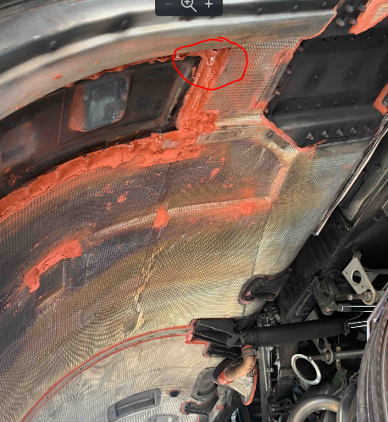
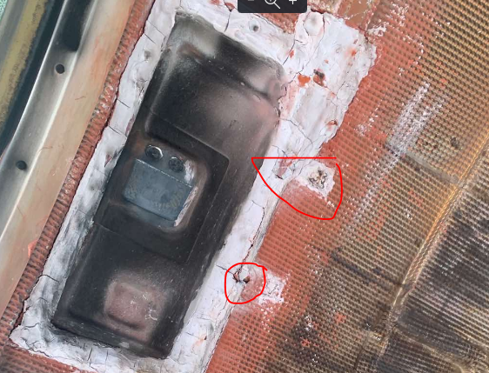
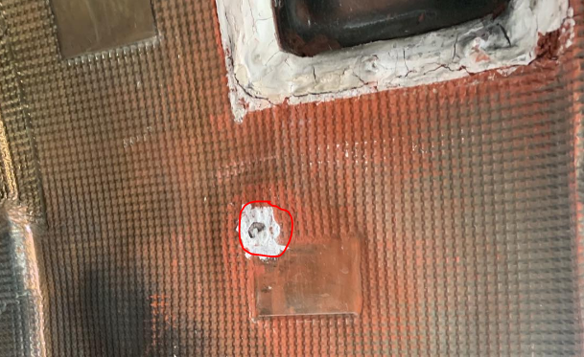
3. Chương trình đánh giá ATCL
3.1. Chương trình đánh giá của Cục Hàng không:
C of A:
Một số finding đáng chú ý trong đợt kiểm tra CoA vừa qua:
VN-A396 HEAT SHIELD SEALANT AT C-DUCT OF ENG#1 DAMAGE
VN-A608 HEAT SHIELD SEALANT AT C-DUCT OF BOTH ENG DAMAGE
Công tác sửa chữa các hỏng hóc liên quan tới heat shield trên động cơ V2500 chưa đạt yêu cầu mặc dù các hỏng hóc này vừa được khắc phục trước khi kiểm tra.

Slide 29
3. Chương trình đánh giá ATCL
3.2. Chương trình đánh giá của ban SQD
CMR:
Trong tháng 04, Ban ATCL đã thực hiện gia hạn Chứng chỉ CMR cho 15 tàu bay (VN-A396, VN-A506, VN-A508, VN-A512, VN-A515, VN-A608, VN-A616, VN-A617, VN-A618, VN-A620, VN-A870, VN-A871, VN-A877, VN-A894, VN-A899) hết hạn tháng 04/2025.
Ban ATCL đã tiến hành kiểm tra hồ sơ và thực tế 18 tàu bay hết hạn trong tháng 05/2025 (VN-A324, VN-A325, VN-A326, VN-A327, VN-A334, VN-A335, VN-A357, VN-A395, VN-A397, VN-A501, VN-A513, VN-A514, VN-A615, VN-A861, VN-A865, VN-A889, VN-A891, VN-A895).

Slide 30
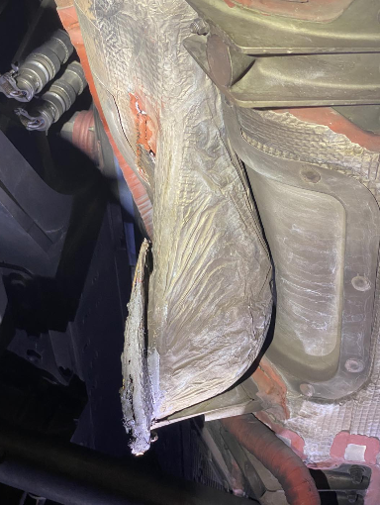
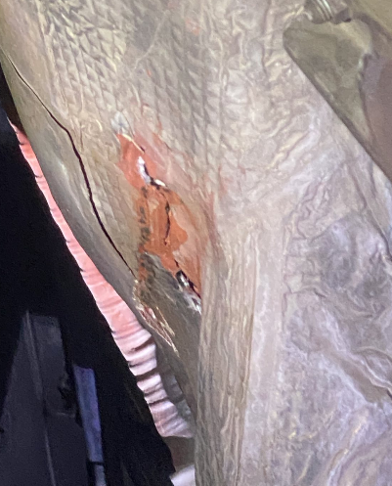
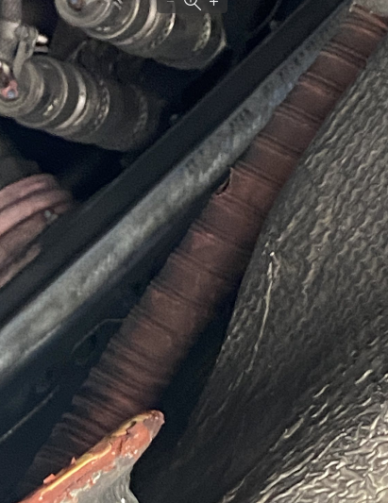
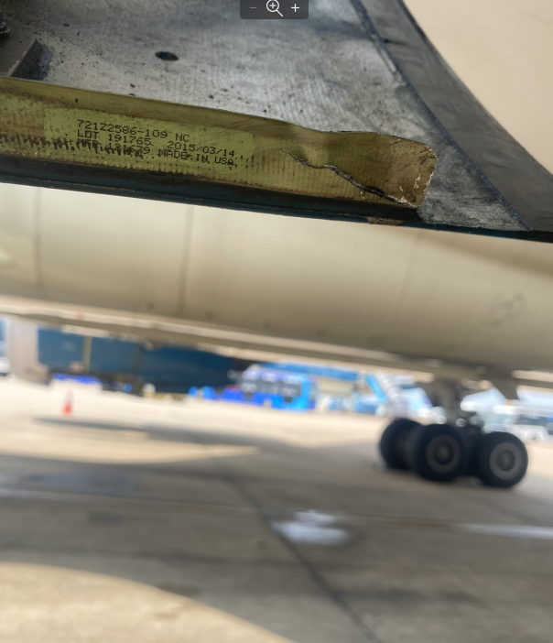
3. Chương trình đánh giá ATCL
3.2. Chương trình đánh giá của ban SQD
CMR:
Một số Finding đáng chú ý:
VN-A324 ENG 2:DUCT FROM FAN AIR TO PRE-COOLER DAMAGED.
VN-A395 ENG 1: FLEXIABLE HOSE DAMAGED.
VN-A865 SEAL LAND ANGLE BRACKET DAMAGED.
- Động cơ trên các tàu VN-A324, VN-A395, VN-A865 xuất hiện nhiều hỏng hóc, hư hại cần khắc phục (Các tàu này sẽ được Cục HKVN kiểm tra CoA trong tháng 06/2025).

Slide 31
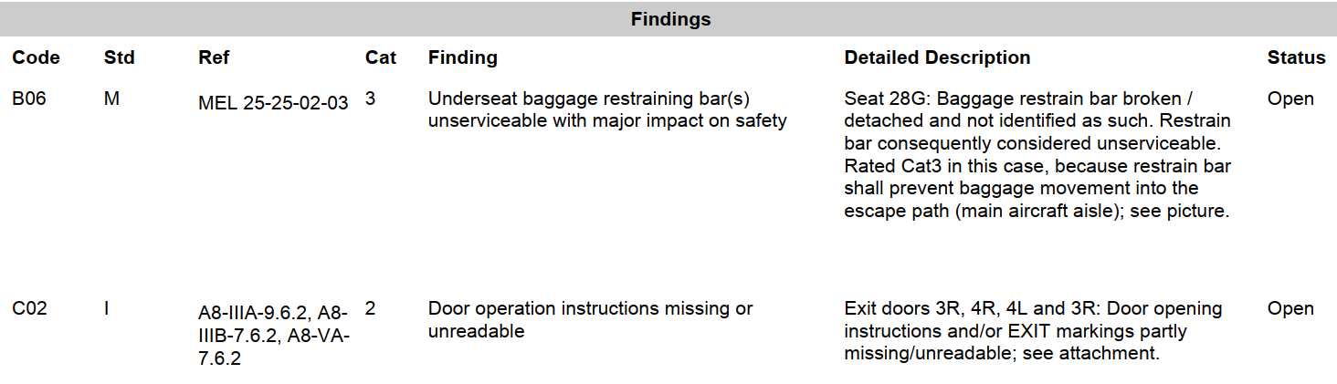
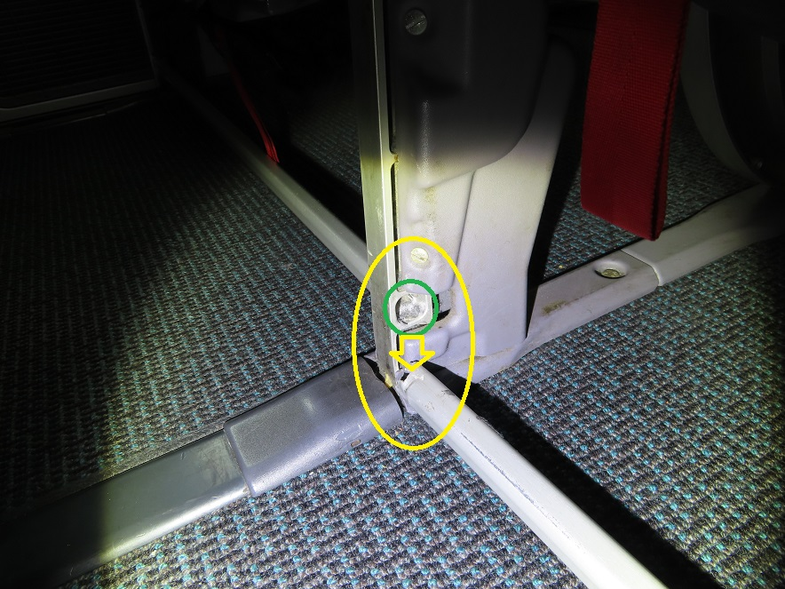
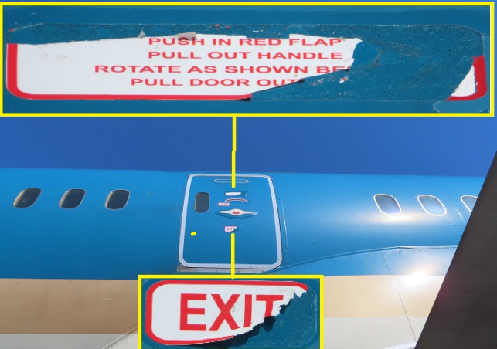
3. Chương trình đánh giá ATCL
3.3. Chương trình đánh giá của Cục Hàng không nước ngoài:
Ngày 29/04/2025, trong khi kiểm tra tàu bay A863 của TCT tại sân bay MUC, Nhà chức trách Hàng không Đức đã đưa ra 02 khuyến nghị liên quan tới tính trạng kỹ thuật tàu bay. Hiện Ban ATCL đang phối hợp cùng Ban KT và VAECO khắc phục và báo cáo Nhà chức trách HK Đức.

Slide 32
3. Chương trình đánh giá ATCL
3.4. Báo cáo Quản lý rủi ro an toàn:
3.5. Chương trình đánh giá ATCL nội bộ:

Slide 33
4. Rà soát thực hiện TBKL SAG2
SAG2-04/2025-01: Đối với công tác báo cáo, giải trình các khuyến cáo COA với CHK:
Đối với công tác báo cáo, giải trình các khuyến cáo COA với CHK: VAECO đã phối hợp với SQD VNA đánh giá, tìm nguyên nhân gốc và đề ra các giải pháp khắc phục hiệu quả 25.
Đối với công tác CMR: VAECO nhắc nhở các NVKT chủ động, nâng cao chất lượng báo cáo, giải trình khắc phục các khuyến cáo đùng hạn
SAG2-04/2025-02: Đối với chỉ số nhân nhượng loại 2 (CMS,MME,AMP…) chưa đạt mục tiêu: Ban KT đã phối hợp với VAECO và Ban QLVT đánh giá task, thay đổi kế hoạch bảo dưỡng sớm hạn chế xin nhân nhượng.

Slide 34
5. Đề xuất, kiến nghị:
Ban ATCL đề nghị Ban KT phối hợp cùng VAECO khắc phục các khuyến cáo trong đợt CMR tháng 04/2025 để chuẩn bị cho đợt kiểm tra CoA của Cục HKVN ngay sau đợt nghỉ lễ 30/4-01/5.

Slide 35
THANK YOU

